Slide 1
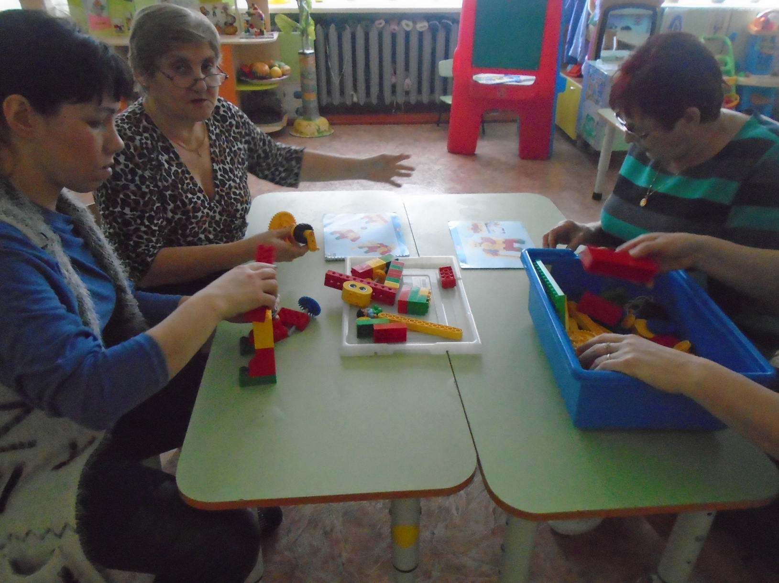
Муниципальное автономное дошкольное образовательное учреждение Центр Развития Ребенка – детский сад Мастер - класс «Первые механизмы. Хоккеист»
Авторы:
Воронина Светлана Николаевна;
Шустикова Вера Владимировна
Красноуфимск 2017

Slide 2
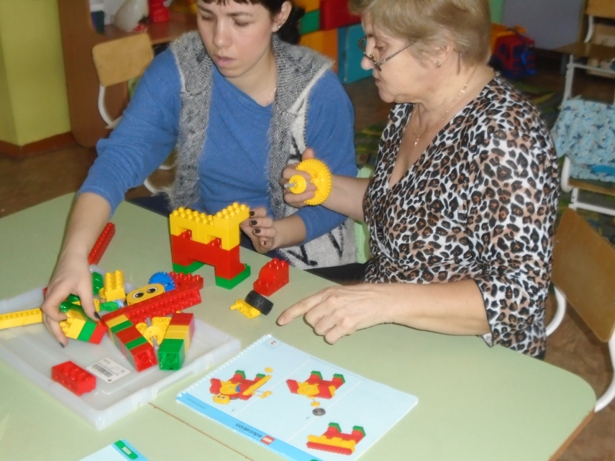
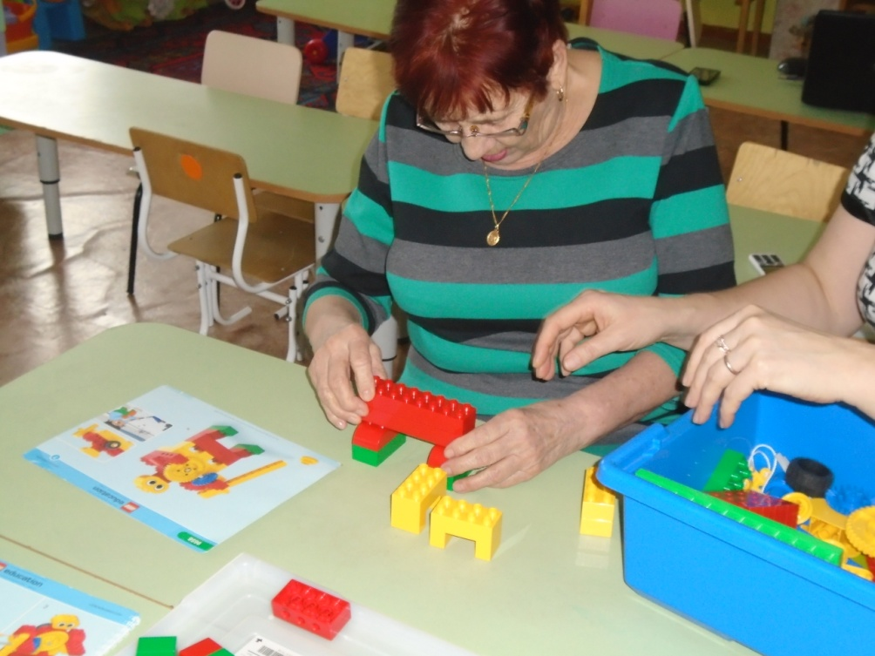
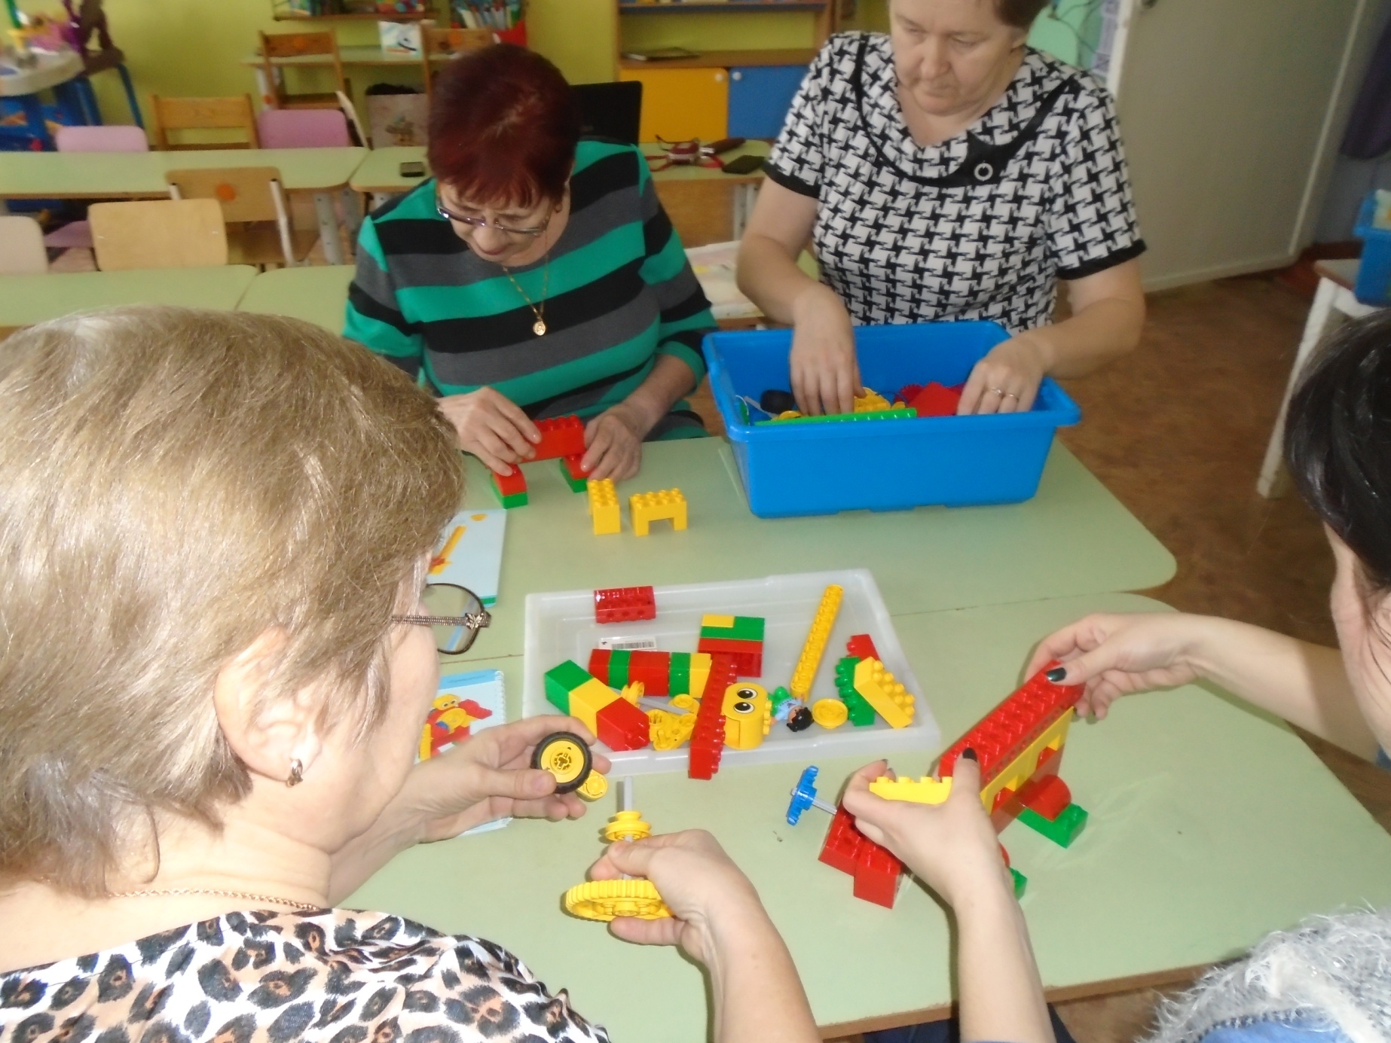
Приглашаю всех друзей «Лего» собирать скорей. Там и взрослым интересно: В «Лего» всем играть полезно!

Slide 3
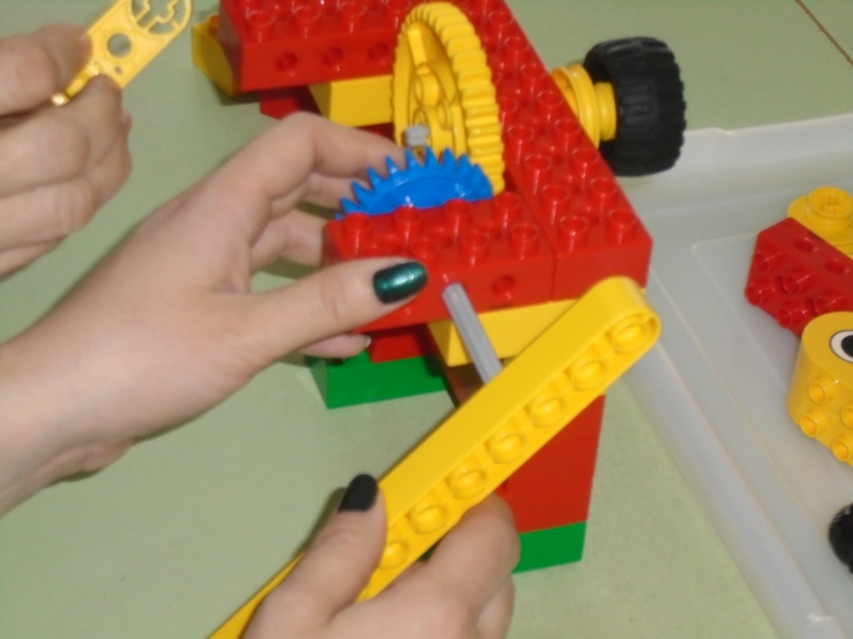
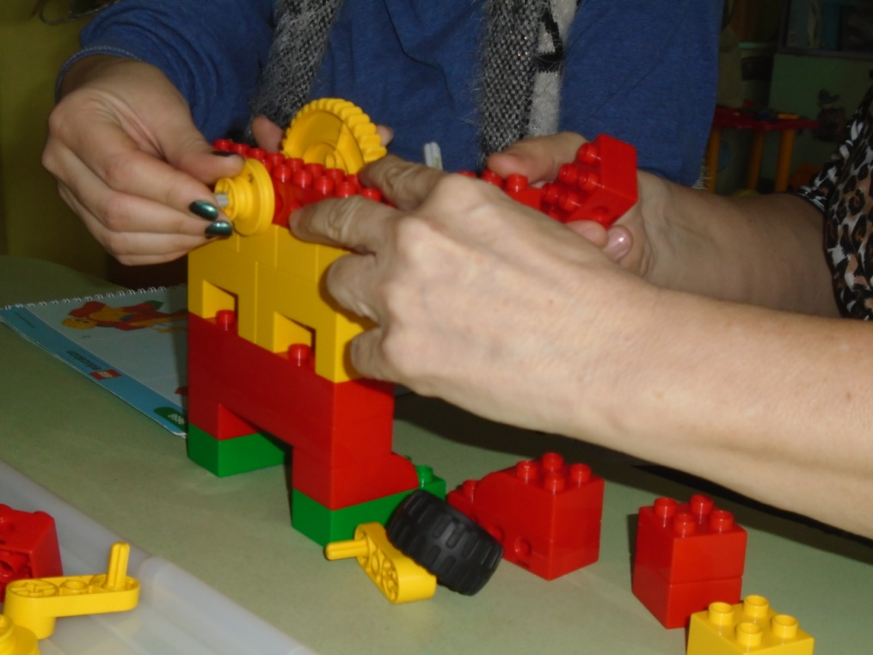
Из ЛЕГО можно все собрать Главное фантазию включать.
И даже, хоккеиста в срок, Конструктор «Лего» нам помог.

Slide 4
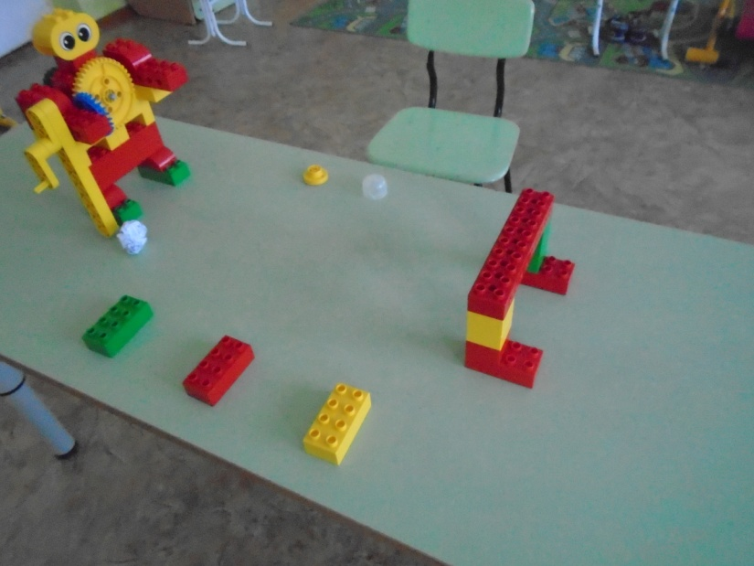
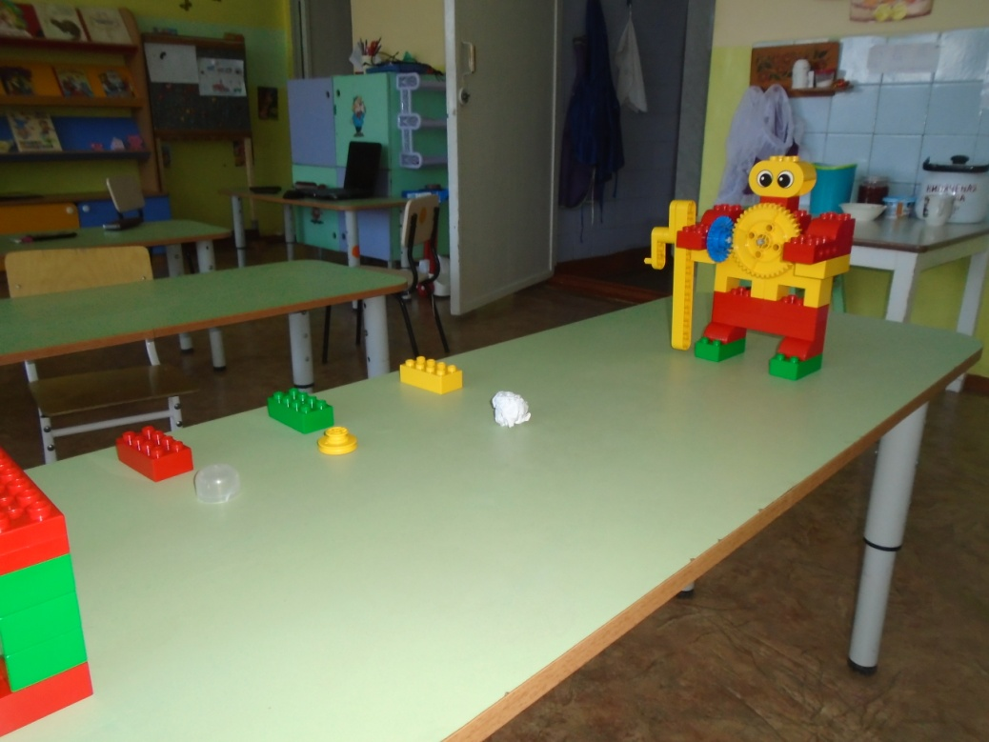
Раз, два, три — сложили все детали, И они хоккеистом у нас стали. Собрали мы ворота. Вот. Шайбу отправили в полет.

